Slide 1
Factores de Riesgo para un Sistema Informático
Boris Ortiz López
Notes:
1

Slide 2
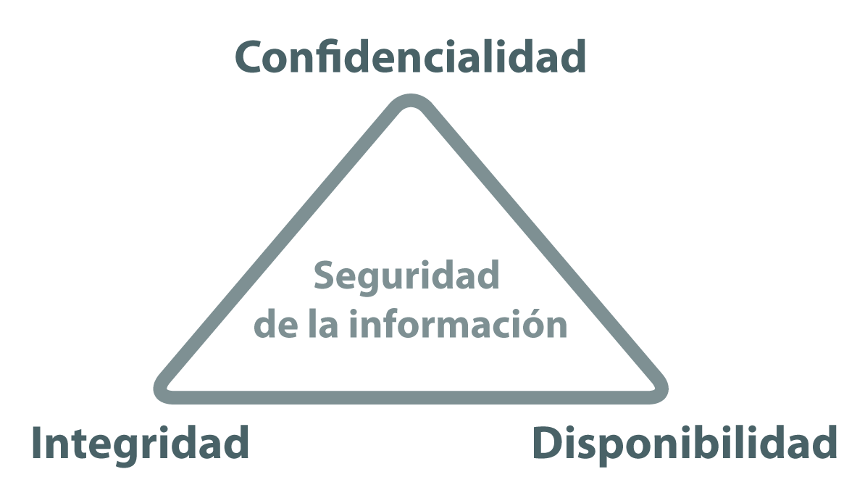
Los factores de riesgo...
Integridad: sabotaje, virus informático.
Disponibilidad: catástrofe climática, incendio, hurto, sabotaje, intrusión y virus informático.
Confidencialidad: hurto e intrusión.
Notes:
2

Slide 3
Consideraciones
Todos los equipos son posibles objetivos.
Sean dispositivos móviles , estaciones de trabajo, servidores, etc.
Notes:
6

Slide 4
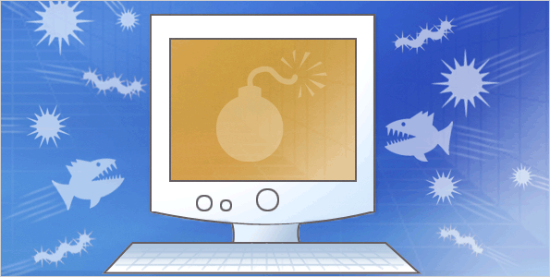
Amenazas contra la seguridad
Virus, gusanos, caballos de Troya, suplantación de identidad y spyware.
software malintencionado (o código) que se pretende ejecutar en su equipo sin que el usuario se entere.
Notes:
7

Slide 5
Amenazas contra la seguridad
Virus: software (o código) escrito con la intención expresa de crear réplicas de sí mismo. Un virus intenta difundirse entre equipos adjuntándose a otro archivo o programa.
Gusano: software que crea réplicas de forma independiente enviándose a otros sistemas a través de conexiones de red.
Caballo de Troya: software que aparentemente es útil o no entraña peligro pero que contiene código oculto diseñado para obtener provecho del sistema en el que se ejecuta u ocasionarle daños.
Notes:
9

Slide 6
Amenazas contra la seguridad
Spyware: software que puede mostrar publicidad (como anuncios emergentes),recopilar información sobre el usuario o cambiar la configuración del equipo, generalmente sin el permiso del usuario. El spyware se descarga normalmente sin que el usuario se dé cuenta cuando visita sitios Web de poca confianza.
Suplantación de identidad: método para recopilar información personal, como detalles de cuentas bancarias o tarjetas de crédito, normalmente a través del correo electrónico. También hay algunos esquemas de suplantación de identidad diseñados para colocar spyware en el equipo.
Notes:
10

Slide 7
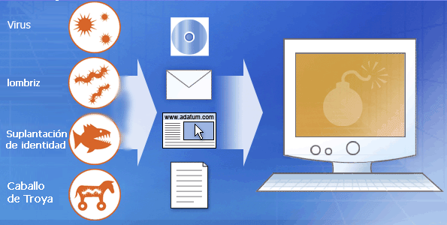
Fuentes de infección
Ya se trate de virus, gusanos, caballos de Troya o spyware, la mayor parte del código malintencionado intenta entrar, ocultándose en algún lugar que parezca inofensivo.
Notes:
11

Slide 8
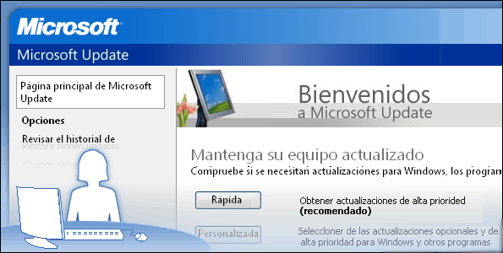
Métodos de defensa
Asegurarse de que el software de su equipo esté actualizado.
Notes:
13

Slide 9
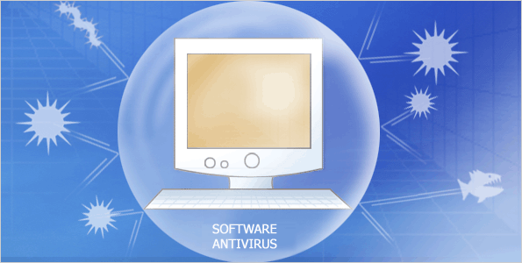
Métodos de defensa
software antivirus.
Notes:
14

